Slide 1
Ekstrakorporeal dalga terapisi (ESWT)
Dr. Pınar Can
pcan@ankara.edu.tr

Slide 2
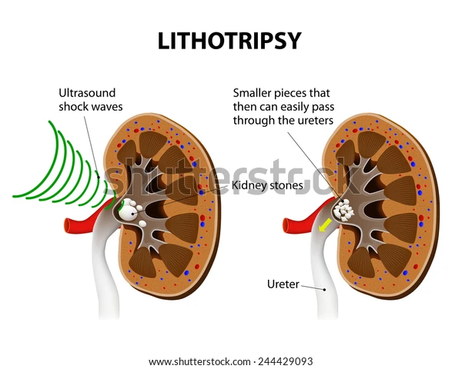
Giriş
Yüksek enerjili odaklanmış ses dalgası tedavisi olarak da bilinen Ekstrakorporeal shock wave terapisi (ESWT), ilk olarak 1980'lerin başında böbrek taşlarının parçalanması için invazif olmayan bir yöntem olarak kullanıldı.
ESWT ayrıca sialolitlerin, safra ve pankreas taşlarının parçalanmasında da kullanılmıştır.
Hayvanlarda litotripsi çalışmaları sırasında pelviste kemik iyileştirici etkisi keşfedilmiştir.
LİTOTRİPSİ

Slide 3
Atlarda kas-iskelet bozuklukları arasında insersiyon desmopatileri, kemik spavini, tendon ve bağ kireçlenmesi, naviküler hastalık, ekzostozlar, kırıklar ve mikro kırıklar, sırt ağrısı ve tarsometatarsal ve distal intertarsal eklemlerin osteoartriti (OA) bulunur.
Köpeklerde hipertrofik non-union, tendinitis, spondilozis ve OA için tedavi rejiminin bir parçası olarak kullanılır.
http://gentek.com.tr/wp-content/uploads/2020/09/masterpuls_ultra_vet_001.jpg

Slide 4
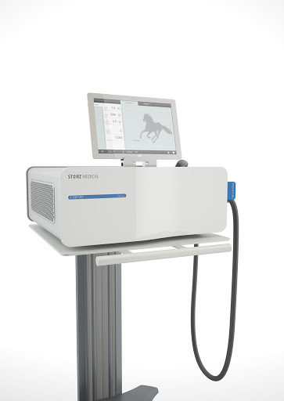
Ekstrakorporeal şok dalgaları, vücudun dışında üretilen yüksek basınç ve hızdaki akustik dalgalardır.
Bu dalgalar, yaklaşık 5-10 nanosaniyelik kısa bir oluşum süresine sahip yüksek genlikli akustik basınçlarla (20-100 megapaskal) karakterize edilir.
Bu basınç dalgaları ultrason dalgalarından farklıdır çünkü daha düşük frekansa, minimum doku emilimine sahiptirler ve termal bir etkiye sahip değildirler.
Şok dalgaları, ultrason dalgalarının yaklaşık 1000 katı büyüklüğünde basınç üretir ve kontrollü bir odak hacminde enerji sağlar.
https://lh3.googleusercontent.com/proxy/DdEQpfvOvzu9g75CYaRChLtQ8ehoDCcYattpZ7Bghq02mPq5RqqBaxzXW43E8dQL5eT5QDYqSY3YsoOcXUAPu1z6mevrQCWU0PFJXys

Slide 5
ESWT'yi takiben dokulara aktarılan mekanik enerji, hücresel düzeyde çeşitli biyolojik yanıtlara neden olur.
Şok dalgası doku boyunca ilerlerken sıkıştırma ve gerginlik oluşumu meydana gelir.
Değişen arayüzlerde değişen miktarlarda enerji yansıması ve iletimi meydana gelir.
Şok dalgasının gerilme aşamasında kavitasyon kabarcıkları oluşur ve boyut arttıkça, kabarcığa büyük miktarda enerji iletilir.

Slide 6
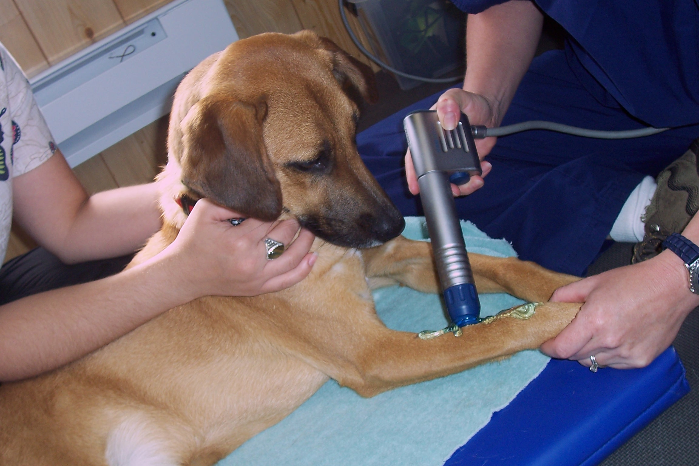
Şok dalgasının oluşturduğu sıkıştırma ve gerilme kuvvetlerine ikincil olarak oluşan kavitasyon kabarcıkları, patlamalarını takiben büyük miktarda enerji biriktirme potansiyeline sahiptir, yüksek enerjili su jetleri ve sıcaklık artışı olur.
Kavitasyon ayrıca serbest radikallerin üretilmesine ve salınmasına yol açar ve sonuçta doku içinde kimyasal reaksiyonlar yaratır.
ESWT ayrıca hücre zarı geçirgenliğini artırabilir.
https://eswt.net/wp-content/uploads/2011/06/Shockwave-Therapy-pict-002.jpg

Slide 7
ESWT'nin kesin etki mekanizması henüz tam olarak anlaşılamamıştır; bununla birlikte, hücrelerin mekanik uyarılmasının, azalmış inflamasyon, neovaskülarizasyon ve hücresel proliferasyona yol açan sitokinlerin ve büyüme faktörlerinin ekspresyonunun artmasıyla sonuçlandığı varsayılmaktadır.
ESWT'nin ağrı giderici etkisinin arkasındaki mekanizmanın, omuriliğin dorsal boynuzundaki artmış serotonin aktivitesi ve ağrı sinyallerinin inhibisyonundan kaynaklandığı düşünülmektedir.

Slide 8
Tedavi tipik olarak 1–3 bar basınçla bir seansta verilen 1-2000 şoktan oluşur
Şoklar 5–20 Hz'de verilir, ancak hangi hızda daha etkili olduğuyla ilgili bir çalışma henüz yoktur.
Bu tür bir tedavinin etkisi doğası gereği provakatiftir.
Dokularda akut bir reaksiyonu uyararak, dokuyu kronik, tedaviye yanıt vermeyen, inatçı bir durumdan daha duyarlı, akut bir lezyona dönüştürür.

Slide 9
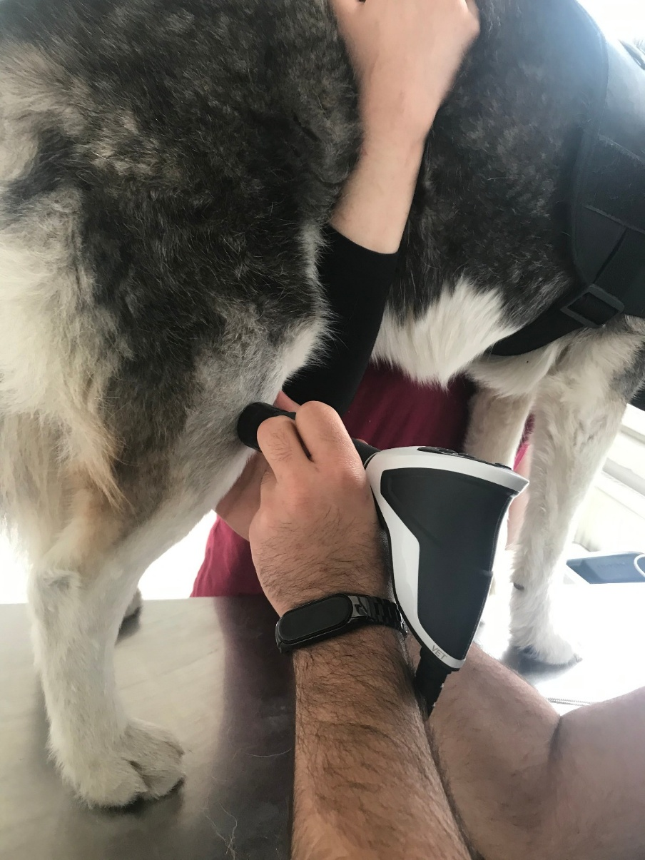
ESWT aşağıdaki durumlarda kullanılır;
Analjezi sağlamak
Yara iyileşmesi (kronik)
Osteoartritis
Mal-union ve non-union,
Ligament and tendo hastalıkları
Osteoartritli bir köpekte radial ESWT uygulaması

Slide 10
Kontrendikasyonlar;
immun-ilişkili eklem hastalıkları, enfeksiyöz artrit
tümöral hastalıklar
diskospondilitis,
stabilize olmaya kırıklar,
nörolojik hastalıklarda
gaz dolu organ ve boşlukların üzerinde
akciğerler, beyin, kalp, ana kan damarları, sinirler üzerinde
gebe uterus üzerinde

Slide 11
MAGNet Terapi
Dr. Pınar CAN
pcan@ankara.edu.tr

Slide 12
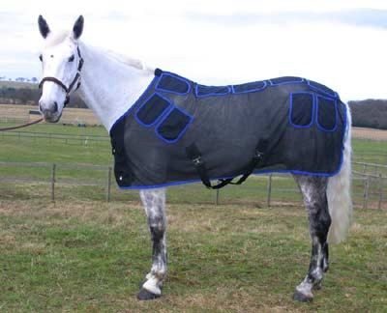
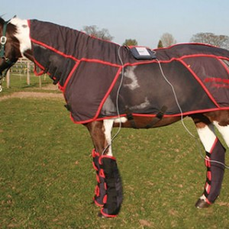
Magnet tedavisi, insan tıbbında uzun yıllardır alternatif bir tedavi olarak kullanılmaktadır.
Son zamanlarda veteriner hekimlikte popülerlik kazanmıştır.
Statik Magnet Terapi
Pulsed Manyetik Alan Terapisi
https://animaltherapeutics.com.au/wp-content/uploads/2016/11/new-mesh-on-grey-w400-400x324.jpg
https://animaltherapeutics.com.au/wp-content/uploads/2016/02/activo-med-leg-wrap.jpg

Slide 13
Statik Magnet Terapi
Statik magnetlerin değişmeyen manyetik alanları vardır.
Terapötik amaçlar için kullanılan statik magnetler genellikle 300-5000-Gauss arasındadır (1 tesla=10000 Gauss).
Doğrudan deri üzerinden kullanıldığında, statik mıknatıslar alttaki dokunun biyoelektrik bileşimini etkileyecektir.
Üretilen manyetik alan değişmezken, doku içinden akan kan, manyetik yerleşime çekilen yüklü iyonlar içerir.
Eklem sertliği, genel gerginlik, kas gerilmeleri, zedelenmeler, lokalize şişliklerde faydalı olduğu düşünülmektedir.

Slide 14
Pulsed Elektromanyetik Alan Terapisi (PEMFT)
Elektromagnetler, yalnızca elektrik akımı içlerinden geçtiğinde manyetik alan oluşturur.
Bir manyetik alan, bir dizi önceden ayarlanmış, değişken frekanslarda doku liflerinden geçirilir.
Elektromanyetizma, sarmal bir telden elektrik akımı geçirilerek üretilir (elektromanyetik indüksiyon).
PEMFT’nin doku üzerinde manyetik etkilerden ziyade elektrik etkileri olduğu varsayılmaktadır.

Slide 15
PEMFT'nin temel terapötik amacı, kemik veya doku iyileşmesini ve ağrı kontrolünü arttırmaktır.
Yeni kemik büyümesini, glikozaminoglikan üretimini uyarabilir.
15-16 Hz'de, kalsiyum iyonlarının transportu artar, muhtemelen artan transkripsiyon ve DNA sentezi sayesinde kıkırdak büyümesi uyarılır.

Slide 16
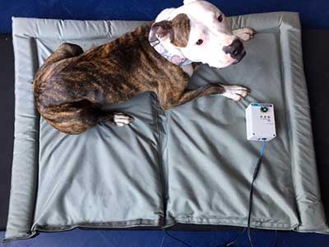
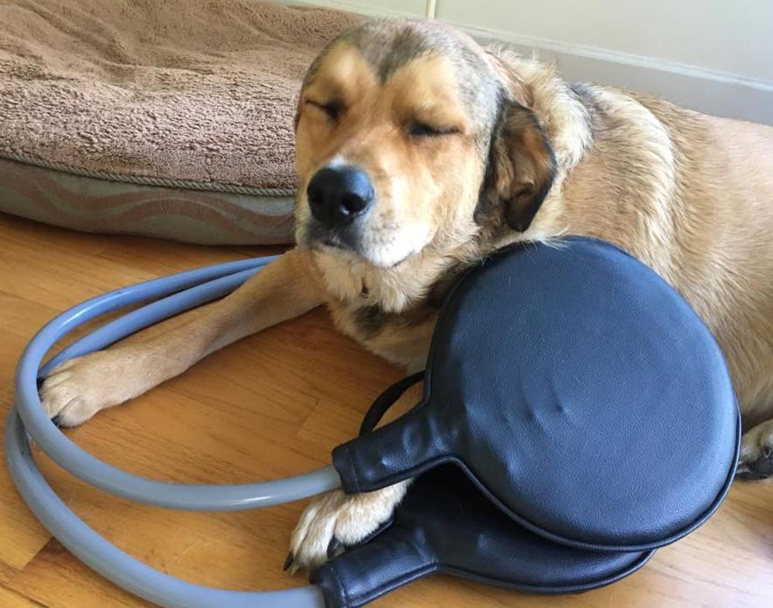
Aşağıdaki durumlarda kullanılabilir;
Yara iyileşmesi (kronik)
Osteoartritis
Gecikmiş kırıklar ya da non-union
Ağrının azaltılması
https://www.westsideanimalhospital.com/blog/wp-content/uploads/2019/06/pemf.jpg
https://holisticaeq.com/wp-content/uploads/2020/02/lab-pemf.jpg

